Slide 1
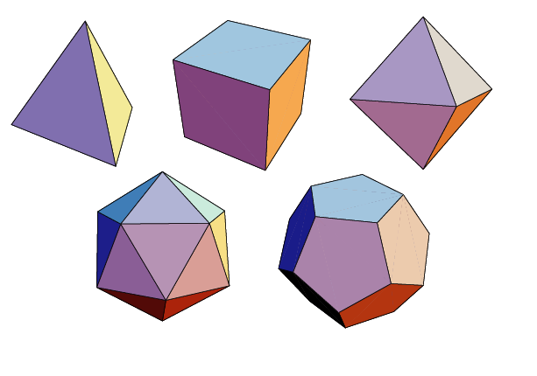
12а. ПРАВИЛЬНЫЕ МНОГОГРАННИКИ
На рисунке изображены правильные многогранники. Их гранями являются равные правильные многоугольники, и в вершинах каждого многогранника сходится одинаковое число граней.
Notes:
В режиме слайдов формулировки появляются после кликанья мышкой

Slide 2
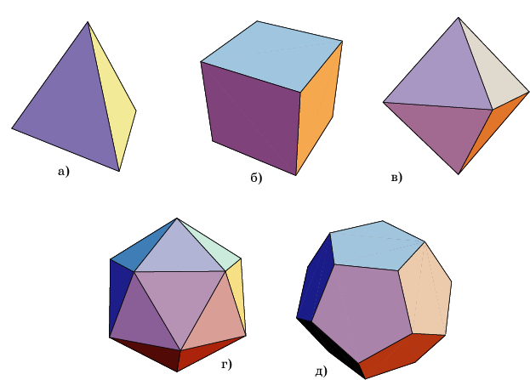
Правильные многогранники были известны еще в древней Греции. Пифагор и его ученики считали, что все состоит из атомов, имеющих форму правильных многогранников. В частности, атомы огня имеют форму тетраэдра (его гранями являются четыре правильных треугольника (рис. а); земли - гексаэдра (куб – многогранник, гранями которого являются шесть квадратов, рис. б); воздуха – октаэдра (его гранями являются восемь правильных треугольников, рис. в); воды – икосаэдра (его гранями являются двадцать правильных треугольников, рис. г); вся Вселенная, по мнению древних, имела форму додекаэдра (его гранями являются двенадцать правильных пятиугольников, рис. д).
Названия многогранников тоже имеют древнегреческое происхождение. В переводе с греческого: "Тетра" - четыре; "Гекса" - шесть; "Окто" - восемь; "Икоси" - двадцать, "Додека" - двенадцать. "Эдра" - грань.
Notes:
В режиме слайдов формулировки появляются после кликанья мышкой

Slide 3
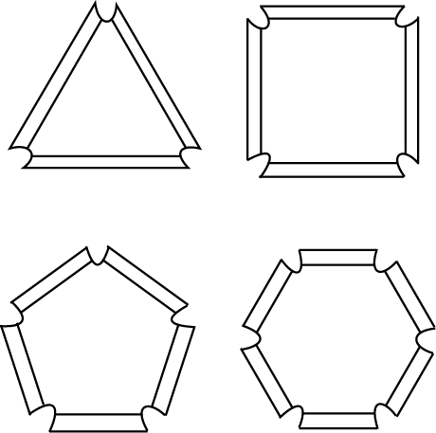
Модели правильных многогранников можно изготовлять с помощью конструктора, состоящего из многоугольников, сделанных из плотного материала с отгибающимися клапанами и резиновых колечек - основной крепежной детали конструктора.
Подбирая соответствующим образом многоугольники в качестве граней многогранника и скрепляя их резиновыми колечками, можно получать модели различных правильных многогранников. Для того чтобы колечки лучше держались и не мешали друг другу, уголки многоугольников в конструкторе можно немного обрезать, как показано на рисунке.
Notes:
В режиме слайдов формулировки появляются после кликанья мышкой

Slide 4
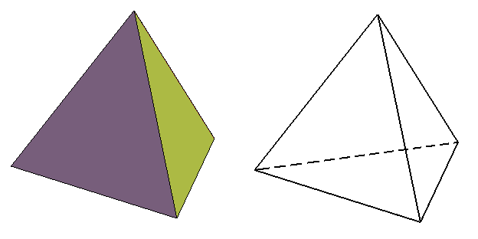
ТЕТРАЭДР
Наиболее простым правильным многогранником является треугольная пирамида, грани которой правильные треугольники. В каждой ее вершине сходится по три грани. Имея всего четыре грани, этот многогранник называется также тетраэдром, что в переводе с греческого языка означает четырехгранник.

Slide 5
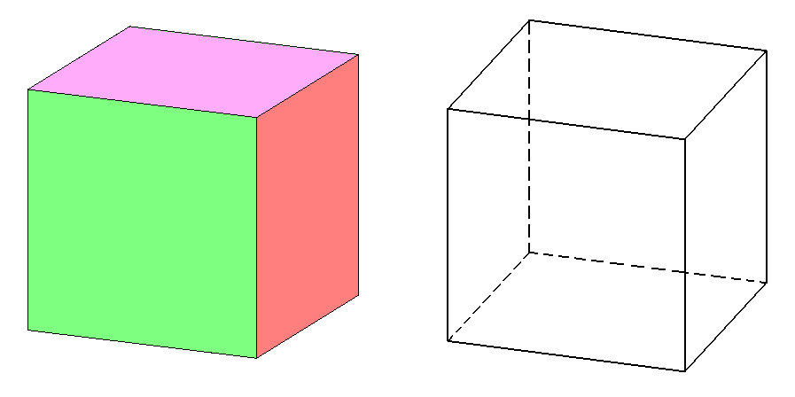
КУБ (ГЕКСАЭДР)
Многогранник, гранями которого являются квадраты и в каждой вершине сходится три грани называется кубом или гексаэдром.

Slide 6
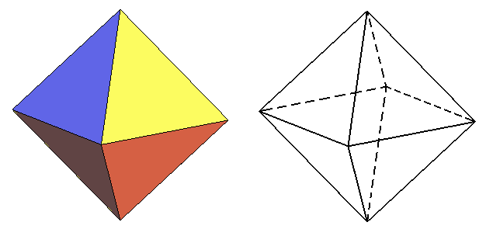
ОКТАЭДР
Многогранник, гранями которого являются правильные треугольники и в каждой вершине сходится четыре грани называется октаэдром.

Slide 7
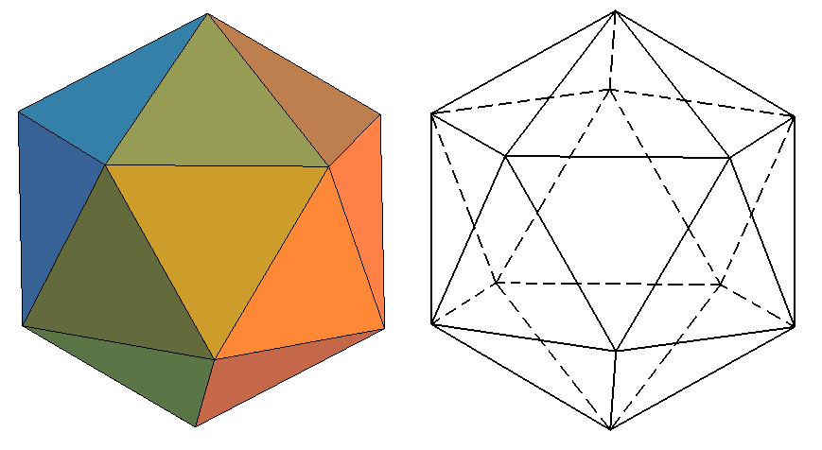
ИКОСАЭДР
Многогранник, в каждой вершине которого сходится пять правильных треугольников называется икосаэдром.

Slide 8
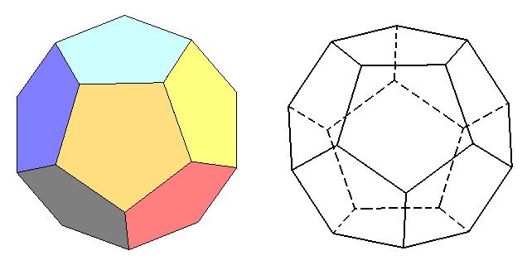
ДОДЕКАЭДР
Многогранник, гранями которого являются правильные пятиугольники и в каждой вершине сходится три грани называется додекаэдром.

Slide 9
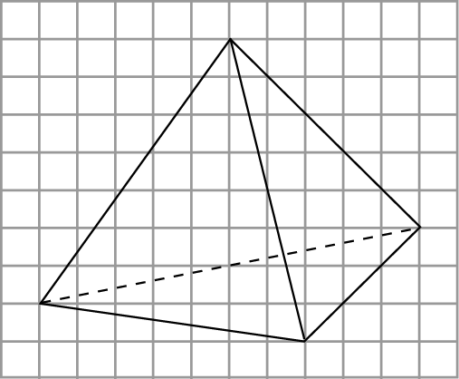
Упражнение 1
На клетчатой бумаге изобразите тетраэдр, аналогично показанному на рисунке.
Notes:
В режиме слайдов ответ появляется после кликанья мышкой.

Slide 10
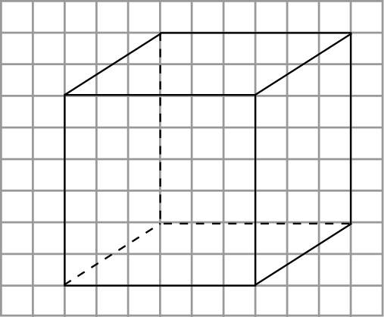
Упражнение 2
На клетчатой бумаге изобразите куб, аналогично показанному на рисунке.
Notes:
В режиме слайдов ответ появляется после кликанья мышкой.

Slide 11
Упражнение 3
Сколько имеется путей длины 3 по ребрам единичного куба из одной его вершины в противоположную вершину.
Ответ: 6.
Notes:
В режиме слайдов ответ появляется после кликанья мышкой.

Slide 12
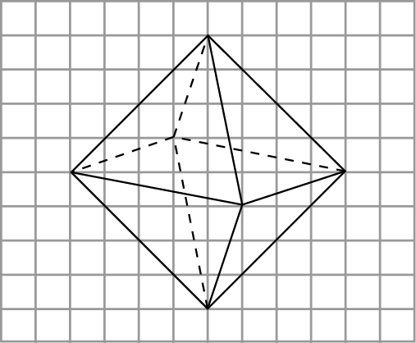
Упражнение 4
На клетчатой бумаге изобразите октаэдр, аналогично показанному на рисунке.
Notes:
В режиме слайдов ответ появляется после кликанья мышкой.

Slide 13
Упражнение 5
Сколько имеется путей длины 2 по ребрам единичного октаэдра из одной его вершины в противоположную вершину.
Ответ: 4.
Notes:
В режиме слайдов ответ появляется после кликанья мышкой.

Slide 14
Упражнение 6
Сколько имеется путей длины 3 по ребрам единичного октаэдра из одной его вершины в противоположную вершину.
Ответ: 8.
Notes:
В режиме слайдов ответ появляется после кликанья мышкой.

Slide 15
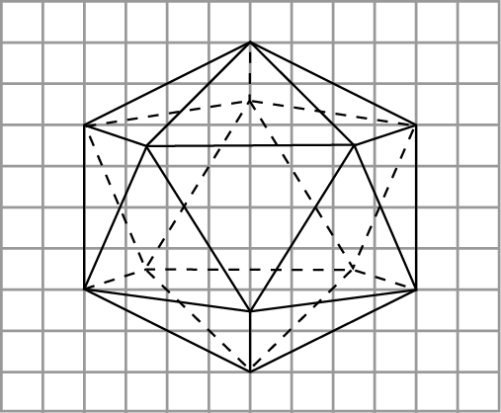
Упражнение 7
На клетчатой бумаге изобразите икосаэдр, аналогично показанному на рисунке.
Notes:
В режиме слайдов ответ появляется после кликанья мышкой.

Slide 16
Упражнение 8
Сколько имеется путей длины 3 по ребрам единичного икосаэдра из одной его вершины в противоположную вершину.
Ответ: 10.
Notes:
В режиме слайдов ответ появляется после кликанья мышкой.

Slide 17
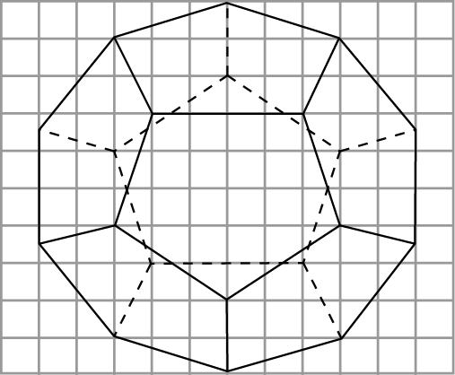
Упражнение 9
На клетчатой бумаге изобразите додекаэдр, аналогично показанному на рисунке.
Notes:
В режиме слайдов ответ появляется после кликанья мышкой.

Slide 18
Упражнение 10
Сколько имеется путей длины 5 по ребрам единичного додекаэдра из одной его вершины в противоположную вершину.
Ответ: 6.
Notes:
В режиме слайдов ответ появляется после кликанья мышкой.

Slide 19
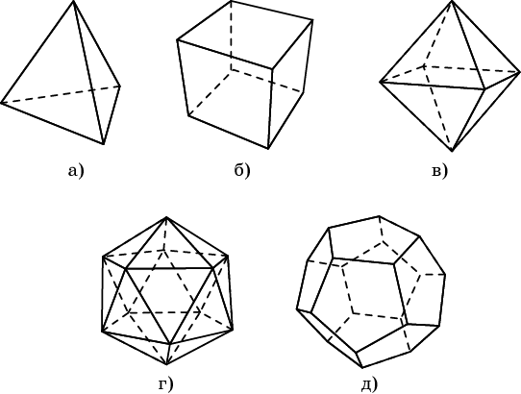
Упражнение 11
Сколько вершин (В), ребер (Р) и граней (Г) имеют:
а) тетраэдр;
б) куб;
в) октаэдр;
г) икосаэдр;
д) додекаэдр?
Ответ: а) В = 4, Р = 6, Г = 4;
б) В = 8, Р = 12, Г = 6;
в) В = 6, Р = 12, Г = 8;
г) В = 12, Р = 30, Г = 20;
д) В = 20, Р = 30, Г = 12.
Notes:
В режиме слайдов ответ появляется после кликанья мышкой.

Slide 20
Упражнение 12
Какие из фигур, изображенных на рисунке не являются развёртками правильного тетраэдра?
Ответ: Фигура 3, так как у неё имеется точка, в которой сходится четыре треугольника, а у тетраэдра имеются только вершины, в которых сходится по три ребра.
Notes:
В режиме ответ появляется после кликанья мышкой

Slide 21
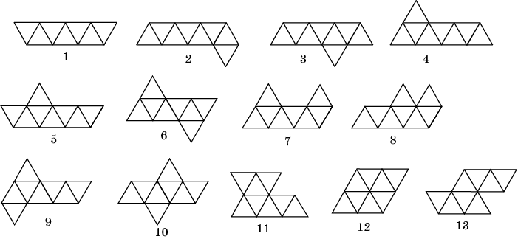
Упражнение 13
На рисунке укажите развёртки октаэдра.
Ответ: Фигуры 6, 9 и 10.
Notes:
В режиме ответ появляется после кликанья мышкой

Slide 22
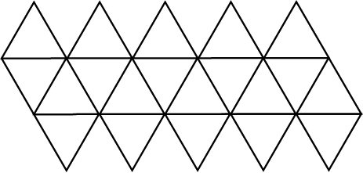
Упражнение 14
Развертка какого многогранника изображена на рисунке?
Ответ: Икосаэдра.
Notes:
В режиме ответ появляется после кликанья мышкой

Slide 23
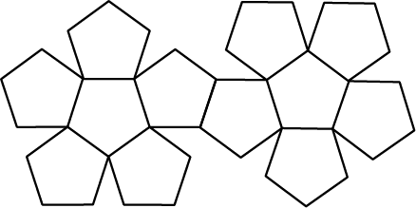
Упражнение 15
Развертка какого многогранника изображена на рисунке?
Ответ: Додекаэдра.
Notes:
В режиме ответ появляется после кликанья мышкой

Slide 24
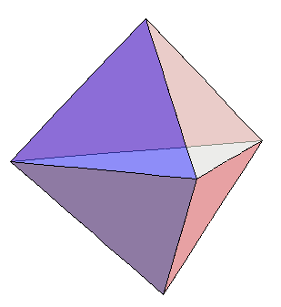
Упражнение 16
Представьте многогранник - бипирамиду, сложенную из двух равных правильных тетраэдров совмещением каких-нибудь их граней. Будет ли он правильным многогранником?
Ответ: Нет, в его вершинах сходится разное число граней.
Notes:
В режиме слайдов ответ появляется после кликанья мышкой.

Slide 25
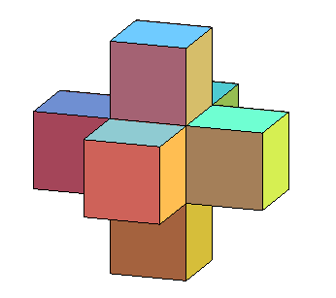
Упражнение 17
Является ли пространственный крест правильным многогранником?
Ответ: Нет.
Notes:
В режиме слайдов ответ появляется после кликанья мышкой.

